Slide 1



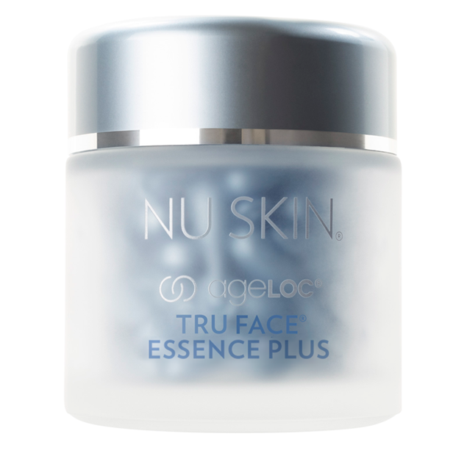

ageLOC®
トゥルー フェイス エッセンス プラス
製品トレーニング

Slide 2
開発背景：マーケット情報
エイジング ケア*1市場の推移
約4,468億円
2018年*2 スキン ケア市場構成比
（約1兆1,800億円）
販売金額
（百万円）
出典：機能性化粧品マーケティング要覧2017-2018（株式会社 富士経済）
*1 スキンケア *2 予測値

Slide 3
開発背景：マーケット情報
エイジング ケア美容液の販売額
約1,180億円
販売金額
（百万円）
出典：機能性化粧品マーケティング要覧2017-2018（株式会社 富士経済）
アンチエイジング 品目別マーケットシェア（美容液・スポットケア）

Slide 4
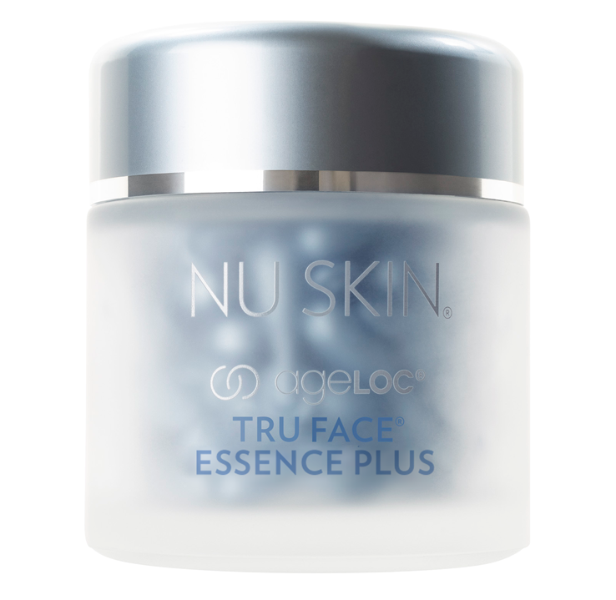
TRU FACE® ESSENCE PLUS
ニュー スキンの
先端技術の進歩
エイジング ケア
市場の拡大
革新を遂げたカプセル美容液
ageLOC® トゥルー フェイス エッセンス プラス

Slide 5
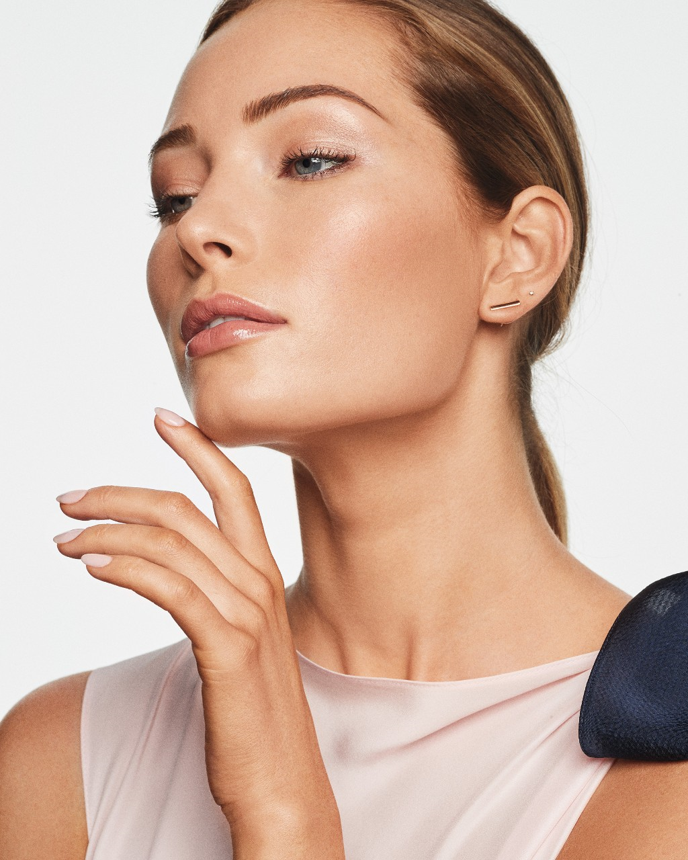
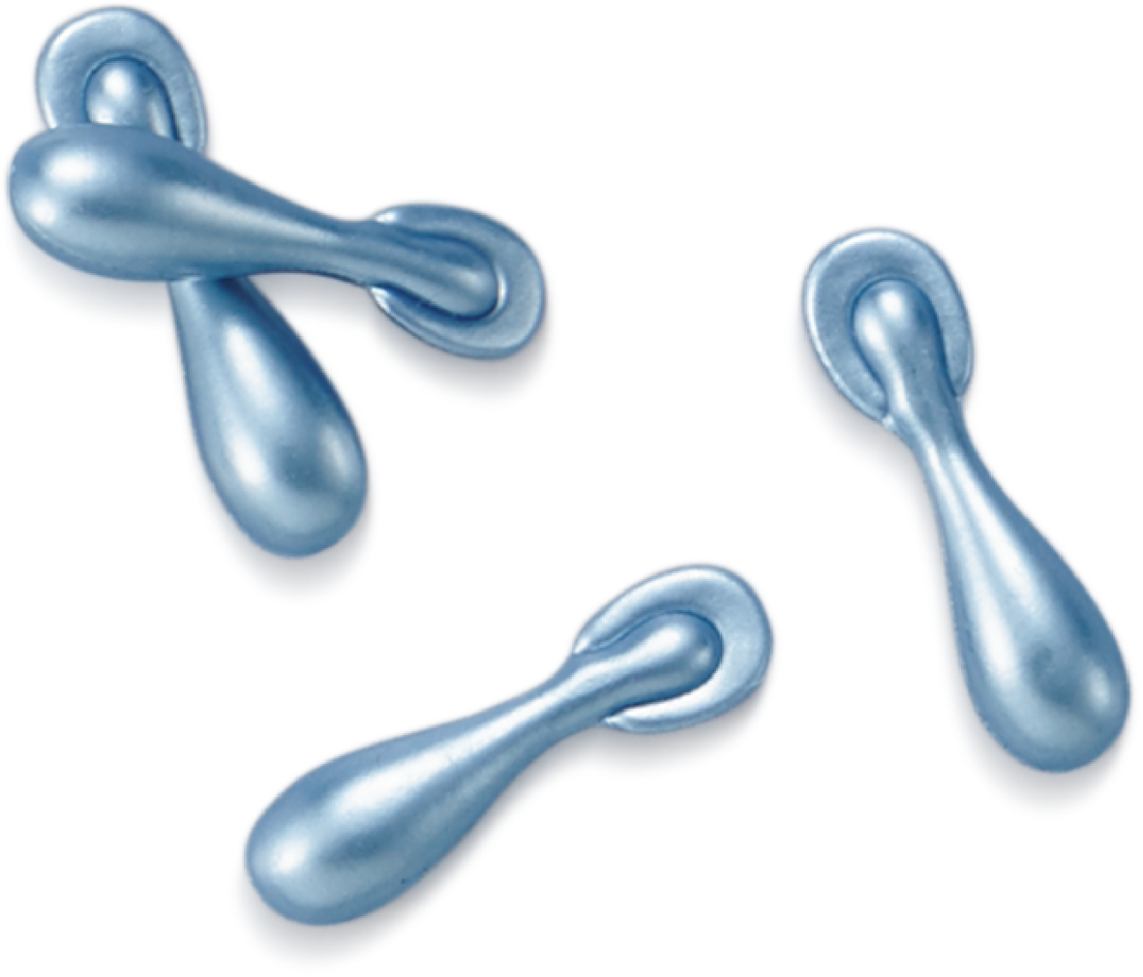
TRU FACE® ESSENCE PLUS
一粒の、上昇ポテンシャル*1。
ハリを超えて、保ちたい立体感*2まで。
ageLOC®トゥルー フェイス
エッセンス プラス
*1 新成分により進化したこと。
*2 うるおい効果によるツヤ感で立体的に見せる。

Slide 6


ageLOCサイエンス
輪郭サイエンス
呼び覚ます
×
育む
＝ハリを超えた立体感*1へ
*1 うるおい効果によるツヤ感で立体的に見せる。

Slide 7
ageLOCサイエンス
輪郭サイエンス
×
呼び覚ます
育む
ageLOCで呼び覚ます。美しい肌記憶*1 。
独自サイエンスから特定した成分
ageLOC ブレンド（保湿成分）が、
エイジング サインに多角的にアプローチ。
肌記憶*1を呼び覚まし、美しさを底上げしたかのような
若々しい印象へ導きます。
*1 個人の記憶にある美しい肌の状態。

Slide 8
ageLOCサイエンス
輪郭サイエンス
×
呼び覚ます
育む
輪郭サイエンスで育む。上がる*1美しさ。
カギとなる新配合成分
ファームプレックス ブレンド（保湿成分）は、
美しい輪郭を支える働きに着目した
ニュー スキン独自の先端サイエンス。
*1 お手入れ時の気持ちのこと。

Slide 9
ファームプレックス ブレンド
美しい輪郭を支える働きに着目した、
ニュー スキン独自の先端サイエンスから生まれたブレンド成分。
弾むようなハリ
キメとツヤに満ちた立体感*1
上がる*2美肌へ
*1 うるおい効果によるツヤ感で立体的に見せる。
*2 お手入れ時の気持ちのこと。

Slide 10
美しい輪郭を支える働きに着目した
ニュー スキン独自の先端サイエンス
「輪郭サイエンス」

Slide 11
TRU FACE® ESSENCE PLUS
ageLOCサイエンス
輪郭サイエンス
新配合
ファームプレックス
ブレンド
ageLOC
ブレンド
整肌成分
コエンザイムQ10
無色カロチノイド
ティグリーン97
ハリを超えた立体感*1へ
*1 うるおい効果によるツヤ感で立体的に見せる。

Slide 12
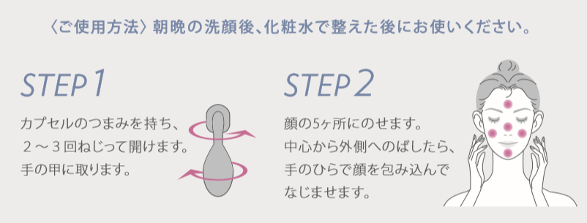
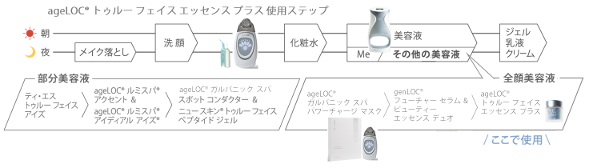
使い方と使用ステップ
＜美容液ステップ＞
Me→部分→マスク→全顔の最後
※ 他の製品との併用による相乗効果のデータはありません。

Slide 13
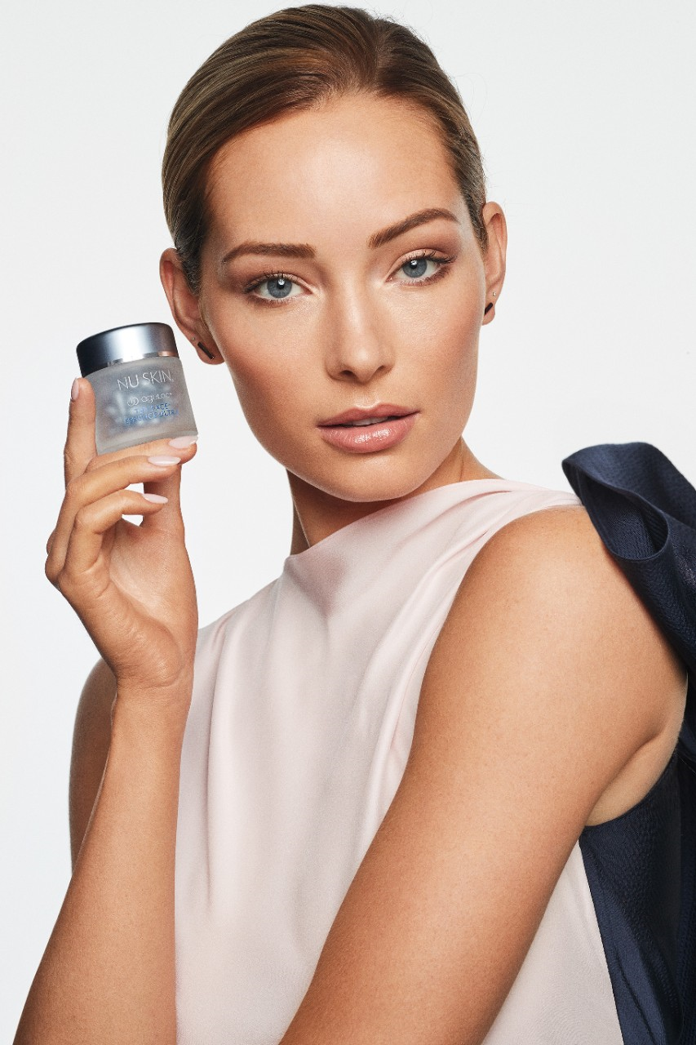
革新を遂げたカプセル美容液
ageLOC® トゥルーフェイス
エッセンス プラス

Slide 14
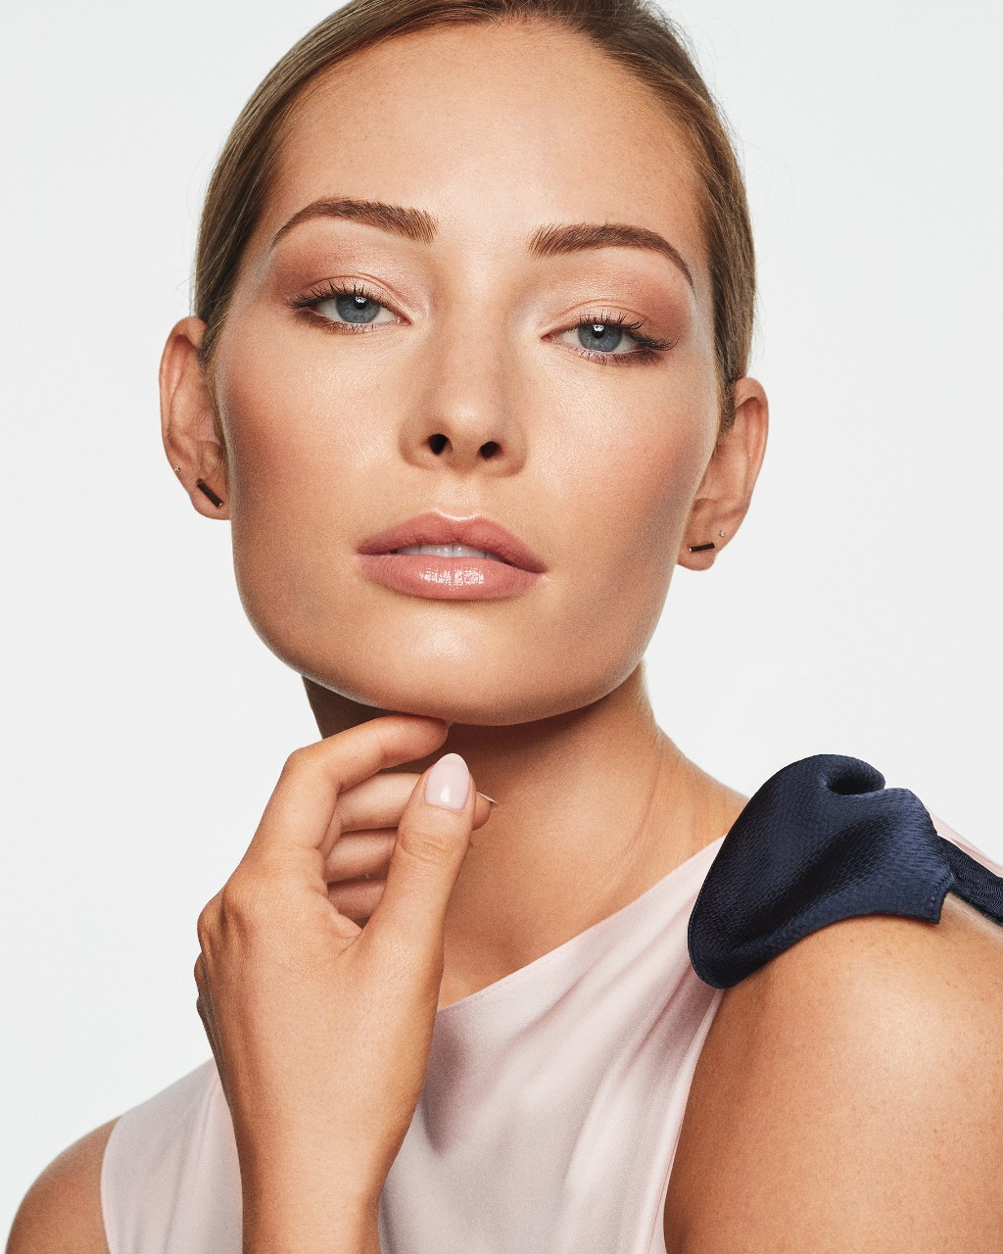
Research 1
満足度*1
40~60代の女性33名を対象に、朝晩2回
12週間製品を使用したあとの、使用感の満足度
※ ニュー スキン調べ。
*1 個人の感想であり、効果・効能を保証するものではありません。
*2 うるおい効果によるツヤ感で立体的に見せる。
*1 個人の感想です。すべての方に効果を保証するものではありません。
*2 うるおい効果によるツヤ感で立体的に見せる

Slide 15
実際に使った結果*1
朝晩2回12週間使用・未使用時の肌と比べた官能評価結果（n=33）
Research 2
肌のハリ感が37%あがった
乾燥による小ジワが
23%目立たなくなった
肌のトーンが28%整った
肌が21%引き締まった
肌のツヤが25%増した
※ ニュー スキン調べ。
*1個人の感想であり、効果・効能を保証するものではありません。

Slide 16
こんな方におすすめ
・すべての肌タイプの方。
・年齢を重ねた肌のハリや輪郭が気になる方。
・ワンランク上のエイジング ケアを目指す方。

Slide 17
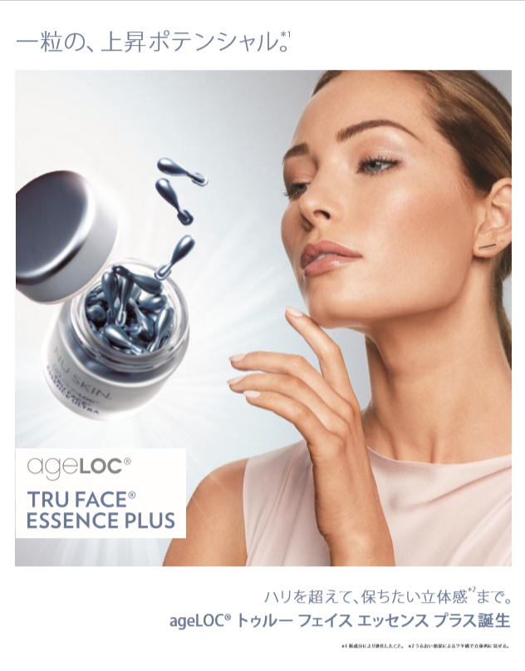

Slide 18
* ©2020 Nu Skin Japan Co., Ltd.
掲載されている画像等の無断転載および改変は禁じられています。

